Slide 1
Interface & Generics

Slide 2
Generics
Compile-time error
Run-time error

Slide 3
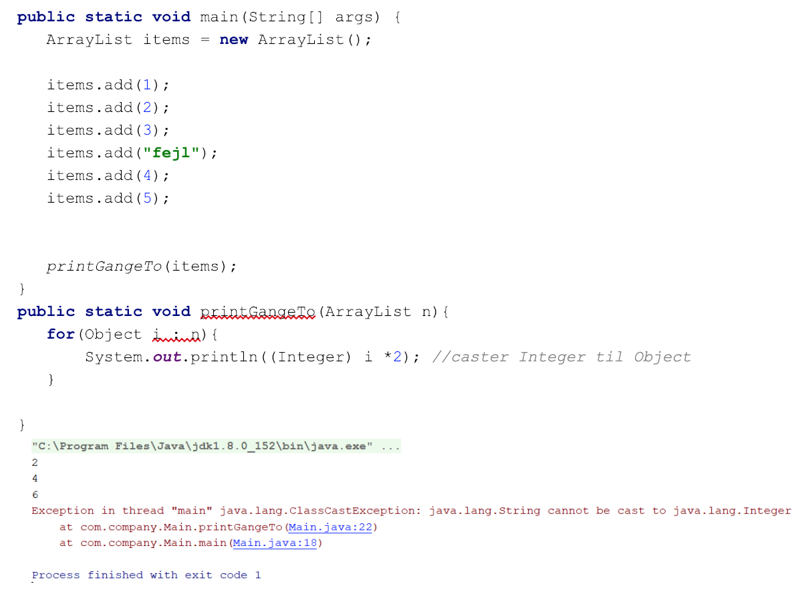
Ingen generics
Run-time error

Slide 4
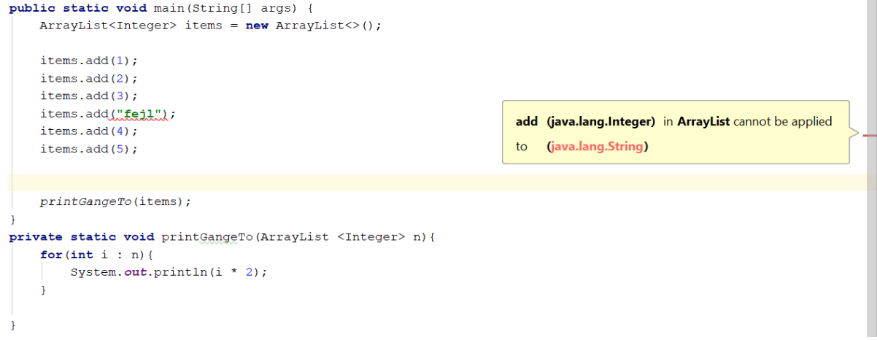
Med generics
Compile-time error

Slide 5
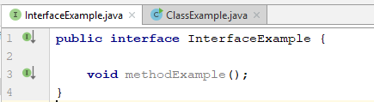
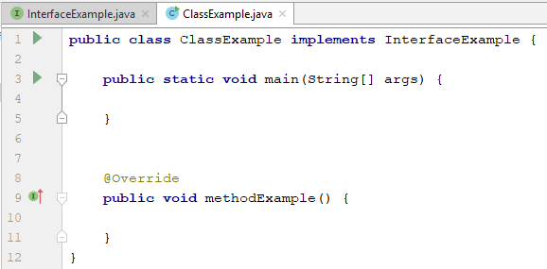
Interface
Kollektion af abstrakte metoder
Klasser implementerer/nedarver interfaces

Slide 6
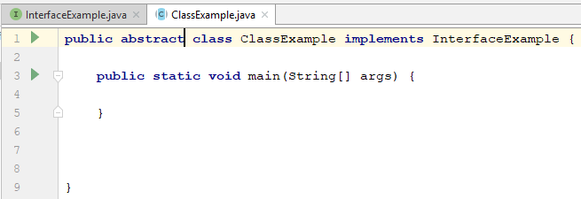
Kontrakt
Man kan se på et interface, som en form for kontrakt.
Abstract
Notes:
Hvis man ikke vil nedarve alle metoderne fra en interface skal man lave klassen abstract

